Slide 1
쿠키와 세션

Slide 2
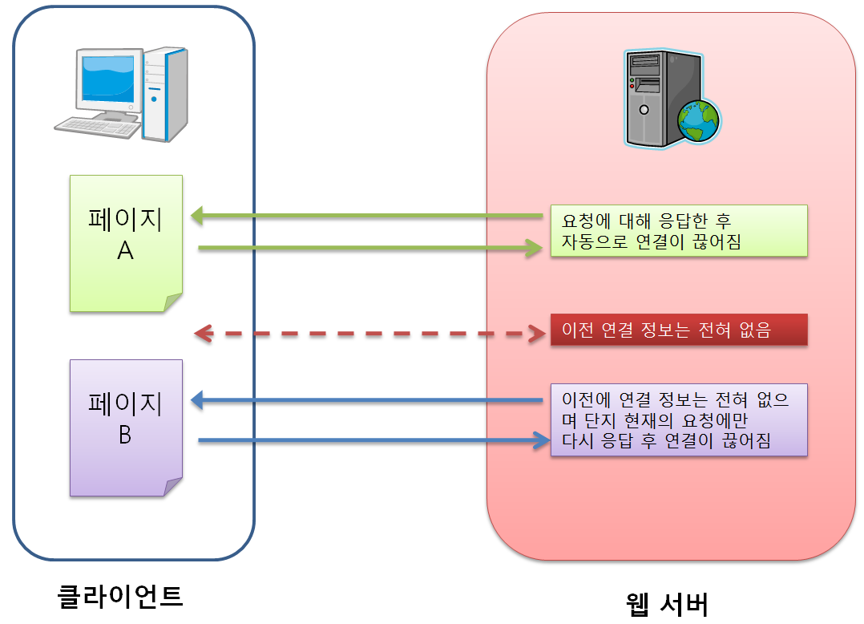
HTTP의 비연결성
Connectionless

Slide 3
쿠키와 세션
필요성
  HTTP의 비연결성을 보완
  장바구니와 같이 여러 페이지로 이동하더라도 사용자 정보와 필요 정보 유지 필요
쿠키
  사용자 컴퓨터에 저장
    저장된 정보를 다른 사람 또는 시스템이 볼 수 있는 단점
  유효시간이 지나면 사라짐
세션
  서버의 메모리에 저장
  서버가 종료되거나 유효시간이 지나면 사라짐

Slide 4
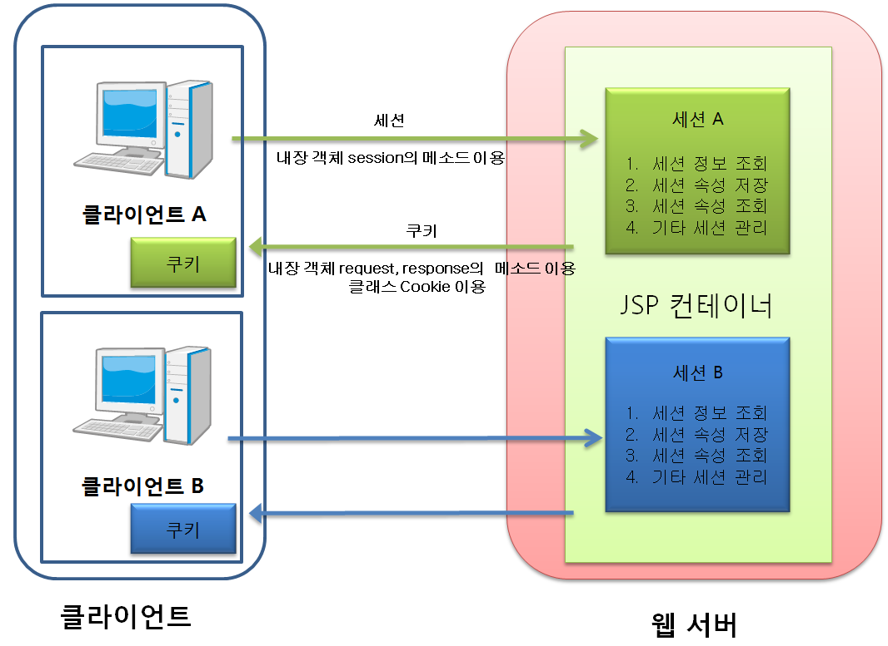
쿠키와 세션의 비교

Slide 5
쿠키 정의
정의
  쿠키는 서버에서 만들어진 작은 정보의 단위
이용 방법
  서버에서 클라이언트의 브라우저로 전송되어 사용자의 컴퓨터에 저장
  저장된 쿠키는 다시 해당하는 웹 페이지에 접속 할 때, 브라우저에서 서버로 쿠키를 전송
  쿠키는 이름(name)과 값(value)으로 구성된 자료를 저장
    이름과 값 외에도 주석(comment), 경로(path), 유효기간(maxage, expiry), 버전(version), 도메인(domain)과 같은 추가적인 정보를 저장
쿠키는 그 수와 크기에 제한
  하나의 쿠키는 4K Byte 크기로 제한
  브라우저는 각각의 웹사이트 당 20개의 쿠키를 허용
  모든 웹 사이트를 합쳐 최대 300개를 허용
  그러므로 클라이언트 당 쿠키의 최대 용량은 1.2M Byte

Slide 6
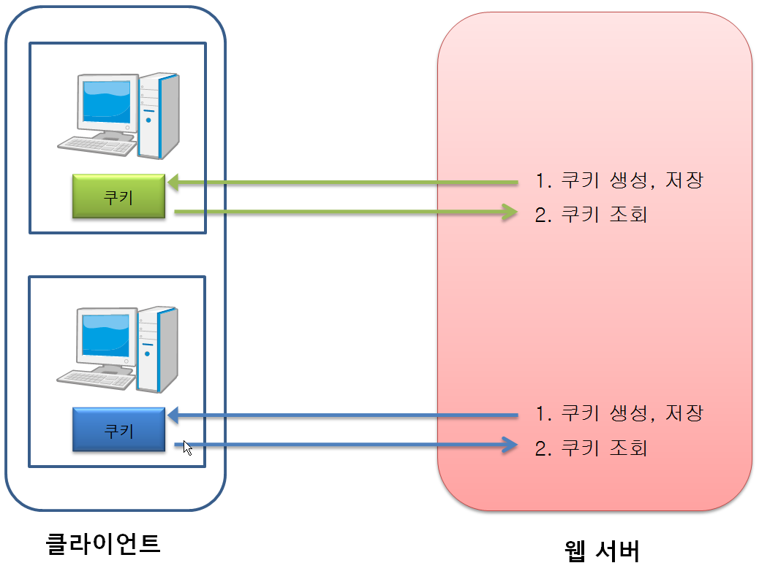
쿠키의 이용

Slide 7
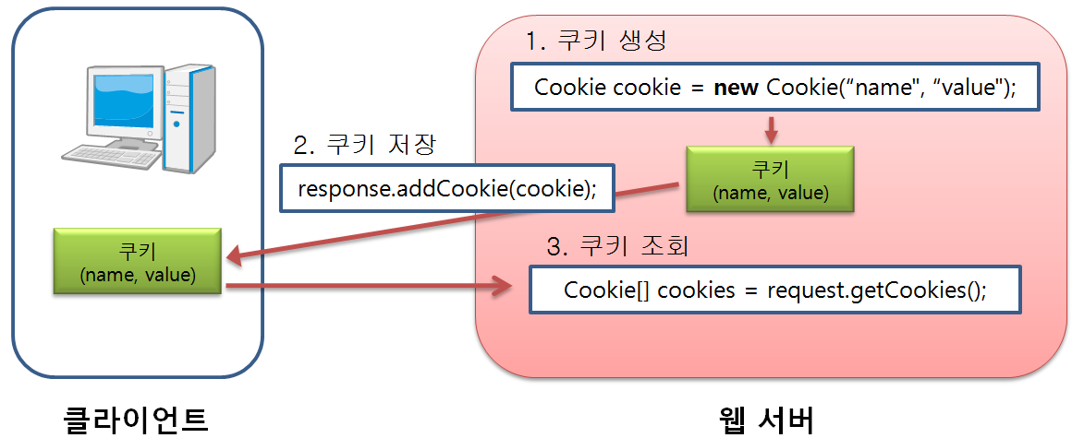
쿠키 클래스
javax.servlet.http.Cookie 클래스
반환형 | 메소드 이름 | 메소드 기능
int | getMaxAge() | 쿠키의 최대지속 시간을 초단위로 지정 -1 일 경우 브라우저가 종료되면 쿠키를 만료
String | getName() | 쿠키의 이름을 스트링으로 반환
String | getValue() | 쿠키의 값을 스트링으로 반환
void | setMaxAge(int expiry) | 쿠키의 만료시간을 초단위로 설정
void | setValue(String newValue) | 쿠키에 새로운 값을 설정할 때 사용

Slide 8
쿠키 추가
쿠키 생성
  쿠키는 (이름, 값)의 쌍 정보를 입력하여 생성
  쿠키의 이름은 알파벳과 숫자로만 구성되고, 쿠키 값은 공백, 괄호, 등호, 콤마, 콜론, 세미콜론 등은 포함 불가능
    Cookie cookie = new Cookie("user", "kang");
쿠키의 유효기간 설정
  메소드 setMaxAge()
    인자는 유효기간을 나타내는 초 단위의 정수형
    만일 유효기간을 0으로 지정하면 쿠키의 삭제
    음수를 지정하면 브라우저가 종료될 때 쿠키가 삭제
  유효기간을 2분으로 지정하려면
    cookie.setMaxAge(2 * 60); //초 단위 : 2분
    1주일로 지정하려면 (7*24*60*60)로
클라이언트의 컴퓨터에 파일 형태로 저장
  내장객체 response의 addCookie 메소드를 이용
    response.addCookie(cookie);

Slide 9
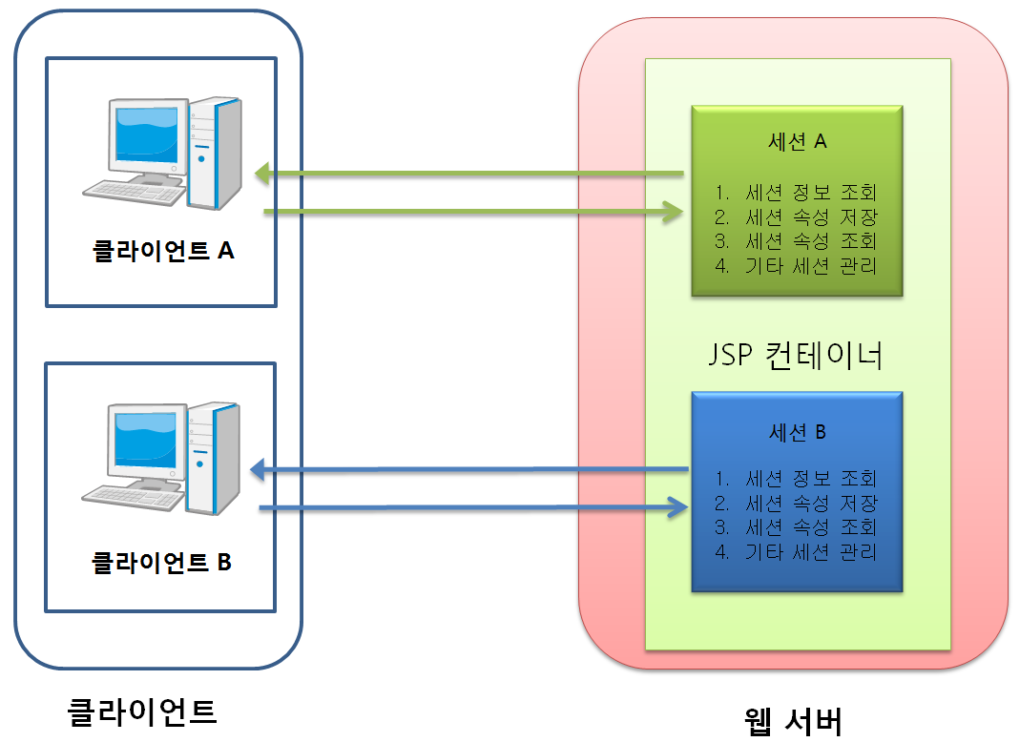
세션
개념
  클라이언트의 정보를 클라이언트 PC에 저장하는 것이 쿠키
  클라이언트 마다 각기 다른 정보를 서버에 저장하는 것이 세션
    즉 세션은 클라이언트 사용자 별로 여러 페이지 이동을 인식
    필요한 정보를 서버에 저장, 조회 방법과 세션을 관리할 수 있는 방법을 제공

Slide 10
내장객체 session
패키지 javax.servlet.http
  인터페이스 HttpSession
반환형 | 메소드 이름 | 메소드 기능
long | getCreationTime() | 를 기준으로 하여 현재 세션이 생성된 시간까지 지난 시간을 계산하여 밀리세컨드로 반환
String | getId() | 세션에 할당된 유일한 식별자(ID)를 String 타입으로 반환
int | getMaxInactiveInterval() | 현재 생성된 세션을 유지하기 위해 설정된 최대 시간을 초의 정수 형으로 반환, 지정하지 않으면 기본 값은 1800초, 즉 30분이며, 기본 값도 서버에서 설정 가능
반환형 | 메소드 이름 | 메소드 기능
Object | getAttribute(String name) | name이란 이름에 해당되는 속성값을 Object 타입으로 반환, 해당되는 이름이 없을 경우에는 null을 반환
Enumeration | getAttributeNames() | 속성의 이름들을 Enumeration 타입으로 반환
void | invalidate() | 현재 생성된 세션을 무효화 시킴
void | removeAttribute(String name) | name으로 지정한 속성의 값을 제거
void | setAttribute(String name, Object value) | name으로 지정한 이름에 value 값을 할당
void | setMaxInactiveInterval(int interval) | 세션의 최대 유지시간을 초 단위로 설정
boolean | isNew() | 세션이 새로이 만들어졌으면 true, 이미 만들어진 세션이면 false를 반환

Slide 11
세션에 주요 값 저장과 조회
내장객체 session 메소드 setAttribute(name, value)
  setAttribute(String name, Object value)
  name과 value의 쌍으로 객체 Object를 저장하는 메소드
  세션이 유지되는 동안 저장할 자료를 저장
  session.setAttribute("id", "javajsp");
  session.setAttribute("pwd", "jdktomcat");
getAttribute(String name) 메소드
  세션에 저장된 자료는 다시 getAttribute(String name) 메소드를 이용해 조회
  반환 값은 Object 유형이므로 저장된 객체로 자료유형 변환이 필요
  메소드 setAttribute()에 이용한 name인 “id”를 알고 있다면 바로 다음과 같이 바로 조회
  String value = (String) session.getAttribute("id");

